Slide 1
스플래시 화면

Slide 2

스플래시 화면
Safety Chemical Warehouse Keeper
Copyright 2021. CDP2-4 all rights reserved.
2초간 노출 후 로그인 화면으로 이동

Slide 3
로그인 화면

Slide 4




로그인 화면
안내
Safety Chemical Warehouse Keeper
Safety Chemical Warehouse Keeper
아이디를 입력해주세요.
아이디 및 비밀번호를
다시 확인해주세요.
sam0909
비밀번호를 입력해주세요.
*********
확인
로그인
로그인
Copyright 2021. CDP2-4 all rights reserved.
Copyright 2021. CDP2-4 all rights reserved.
입력된 값이 없을 경우
팝업 출력

Slide 5
로그인 화면
안내
Safety Chemical Warehouse Keeper
Safety Chemical Warehouse Keeper
Safety Chemical Warehouse Keeper
아이디를 입력해주세요.
sam0909
아이디 및 비밀번호를
다시 확인해 주세요.
sam0909
비밀번호를 입력해주세요.
*********
*********
확인
로그인
로그인
로그인
Copyright 2021. CDP2-4 all rights reserved.
Copyright 2021. CDP2-4 all rights reserved.
Copyright 2021. CDP2-4 all rights reserved.
아이디 및 비밀번호가 잘못 입력된 경우
팝업 출력

Slide 6



로그인 화면
S-CHEMI
빠르고 안전한 재고 관리
창고 입출입
Safety Chemical Warehouse Keeper
회원 정보 수정
sam0909
로그아웃
*********
로그인
입고
출고
Copyright 2021. CDP2-4 all rights reserved.
로그인 성공 시
메인 화면으로 이동

Slide 7
메인 화면

Slide 8
메인 화면
S-CHEMI
빠르고 안전한 재고 관리
창고 입출입
회원 정보 수정
로그아웃
입고
출고

Slide 9
회원 정보 수정 화면

Slide 10

회원 정보 수정 화면
회원 정보 수정
회원 정보 수정
S-CHEMI
빠르고 안전한 재고 관리
*는 필수 항목입니다.
*는 필수 항목입니다.
아이디
sam0909
아이디
sam0909
창고 입출입
이름*
홍길동
이름*
홍길동
회원 정보 수정
안내
전화번호*
01034562222
Safety Chemical Warehouse Keeper
전화번호*
로그아웃
입력되지 않은 항목이 있습니다.
sam0909
비밀번호
비밀번호*
*********
*********
비밀번호 확인
비밀번호 확인*
확인
*********
입고
출고
로그인
수정
수정
관리자 측에서 사전에 입력하는 정보는
아이디, 비밀번호, 아이디이며 아이디는 변경할 수 없음
필수 항목을 입력하지 않은 상태에서
수정 버튼을 눌렀을 경우 팝업 출력

Slide 11
회원 정보 수정 화면
회원 정보 수정
회원 정보 수정
회원 정보 수정
*는 필수 항목입니다.
*는 필수 항목입니다.
*는 필수 항목입니다.
아이디
sam0909
아이디
sam0909
아이디
sam0909
이름*
홍길동
이름*
홍길동
이름*
홍길동
안내
전화번호*
01034562222
전화번호*
01034562222
전화번호*
01034562222
*********
*********
비밀번호가 일치하지 않습니다.
비밀번호
비밀번호*
비밀번호*
*********
비밀번호 확인
*********
비밀번호 확인*
***********
비밀번호 확인*
확인
*********
수정
수정
수정
이름, 전화번호, 비밀번호를 수정 가능하며
비밀번호는 변경하지 않을 때는 공란 상태,
변경 시 변경할 비밀번호 입력
비밀번호와 비밀번호 확인 입력 내용이
불일치할 경우 팝업 출력

Slide 12
회원 정보 수정 화면
회원 정보 수정
회원 정보 수정
회원 정보 수정
*는 필수 항목입니다.
*는 필수 항목입니다.
*는 필수 항목입니다.
아이디
sam0909
아이디
sam0909
아이디
sam0909
이름*
홍길동
이름*
홍길동
이름*
홍길동
안내
전화번호*
01034562222
전화번호*
01034562222
전화번호*
01034562222
*********
수정하시겠습니까?
비밀번호
비밀번호*
*********
비밀번호
*********
비밀번호 확인
*********
비밀번호 확인*
취소
확인
비밀번호 확인
*********
*********
수정
수정
수정
수정 버튼을 누르면
팝업 출력
취소 버튼을 누르면
회원 정보 수정 화면으로 돌아감

Slide 13
회원 정보 수정 화면
회원 정보 수정
회원 정보 수정
*는 필수 항목입니다.
*는 필수 항목입니다.
S-CHEMI
빠르고 안전한 재고 관리
아이디
sam0909
아이디
sam0909
이름*
홍길동
이름*
홍길동
창고 입출입
안내
안내
회원 정보 수정
전화번호*
01034562222
전화번호*
01034562222
수정하시겠습니까?
수정이 완료되었습니다.
로그아웃
비밀번호*
*********
비밀번호*
*********
비밀번호 확인*
취소
확인
비밀번호 확인*
확인
*********
*********
입고
출고
수정
수정
확인 버튼을 누르면
팝업 출력
확인 버튼을 누르면
메인 화면으로 이동

Slide 14
회원 정보 수정 화면
회원 정보 수정
*는 필수 항목입니다.
S-CHEMI
빠르고 안전한 재고 관리
아이디
sam0909
이름*
홍길동
창고 입출입
회원 정보 수정
전화번호*
01034562222
비밀번호
*********
로그아웃
비밀번호 확인
*********
입고
출고
수정
뒤로 가기 버튼을 누르면
메인 화면으로 돌아감

Slide 15
창고 입출입 화면

Slide 16
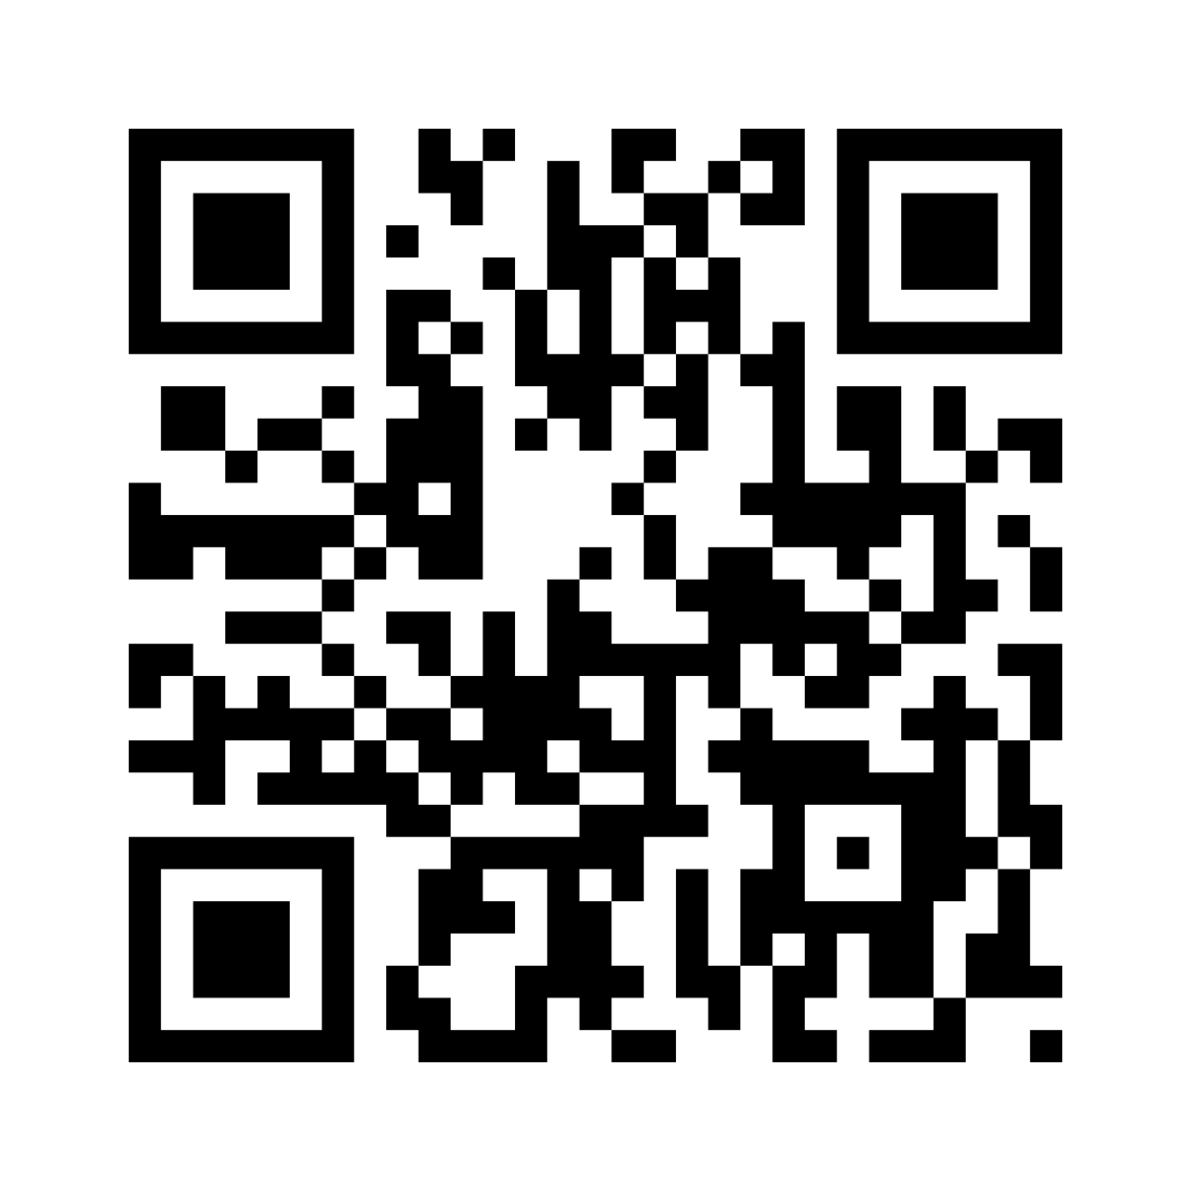
창고 입출입 화면
S-CHEMI
빠르고 안전한 재고 관리
카메라 초점을 맞춰주세요
카메라 초점을 맞춰주세요
창고 입출입
회원 정보 수정
로그아웃
입고
출고
창고명
촬영
촬영
QR코드가 인식될 경우
인식된 창고 등록번호가 텍스트로 표시됨

Slide 17
창고 입출입 화면
카메라 초점을 맞춰주세요
카메라 초점을 맞춰주세요
S-CHEMI
빠르고 안전한 재고 관리
창고 입출입
안내
회원 정보 수정
창고 입출입이 기록되었습니다.
로그아웃
확인
입고
출고
창고명
창고명
촬영
촬영
촬영 버튼을 누르면
창고 입출입이 기록되며 팝업 출력
확인 버튼을 누르면
메인 화면으로 이동

Slide 18
입고 처리 화면

Slide 19


입고 처리 화면
입고
S-CHEMI
빠르고 안전한 재고 관리
카메라 초점을 맞춰주세요
현재 창고: 창고명
창고 입출입
회원 정보 수정
QR코드 촬영
로그아웃
라벨 촬영
입고
출고
65AF-178a86da35a-1570
QR코드 촬영 시
인식된 텍스트 출력

Slide 20
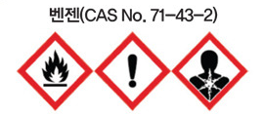
입고 처리 화면
입고
카메라 초점을 맞춰주세요
제품명이 잘 보이도록
라벨지를 촬영해주세요
현재 창고: 창고명
라벨 촬영
65AF-178a86da35a-1570
촬영
촬영
QR코드 촬영 버튼이 있던 자리에
촬영한 QR코드 사진 출력

Slide 21
입고 처리 화면
입고
입고
제품명이 잘 보이도록
라벨지를 촬영해주세요
현재 창고: 창고명
현재 창고: 창고명
안내
입고 처리하시겠습니까?
취소
확인
촬영
입고 처리
입고 처리
라벨 촬영 버튼이 있던 자리에
촬영한 라벨 사진 출력,
둘 다 출력될 시 하단에 입고 처리 버튼 생성

Slide 22
입고 처리 화면
입고
입고
현재 창고: 창고명
현재 창고: 창고명
안내
QR코드 촬영
입고 처리하시겠습니까?
취소
확인
라벨 촬영
입고 처리
취소 버튼을 누르면
촬영한 사진들이 초기화됨

Slide 23
입고 처리 화면
입고
입고
입고
현재 창고: 창고명
현재 창고: 창고명
현재 창고: 창고명
안내
안내
QR코드 촬영
QR코드 촬영
입고 처리하시겠습니까?
입고 처리되었습니다.
취소
확인
라벨 촬영
라벨 촬영
확인
입고 처리
입고 처리
확인 버튼을 누르면
입고 처리가 완료되며 팝업 출력
확인 버튼을 누르면
초기 버튼 상태로 돌아옴

Slide 24
입고 처리 화면
입고
입고
입고
현재 창고: 창고명
현재 창고: 창고명
현재 창고: 창고명
QR코드 촬영
라벨 촬영
라벨 촬영
입고 처리
어느 화면에서든 뒤로가기 버튼을 누르면
초기 버튼 상태로 돌아옴

Slide 25
출고 처리 화면

Slide 26
출고 처리 화면
S-CHEMI
빠르고 안전한 재고 관리
카메라 초점을 맞춰주세요
카메라 초점을 맞춰주세요
창고 입출입
회원 정보 수정
로그아웃
입고
출고
65AF-178a86da35a-1570
촬영
촬영
QR코드가 인식될 경우
인식된 제품 등록번호가 텍스트로 표시됨

Slide 27
출고 처리 화면
카메라 초점을 맞춰주세요
카메라 초점을 맞춰주세요
안내
출고 처리 하시겠습니까?
취소
확인
촬영
촬영
취소 버튼을 누르면
QR코드 촬영 화면으로 돌아옴

Slide 28
출고 처리 화면
출고
카메라 초점을 맞춰주세요
카메라 초점을 맞춰주세요
카메라 초점을 맞춰주세요
안내
안내
출고 처리 하시겠습니까?
출고 처리가 완료되었습니다.
취소
확인
확인
촬영
촬영
촬영
확인 버튼을 누르면
출고 처리가 완료되며 팝업 출력
확인 버튼을 누르면
QR코드 촬영 화면으로 돌아옴

Slide 29
출고 처리 화면
출고
카메라 초점을 맞춰주세요
S-CHEMI
빠르고 안전한 재고 관리
창고 입출입
회원 정보 수정
로그아웃
입고
출고
촬영
촬영 화면에서 뒤로 가기 버튼을 누르면
메인 화면으로 돌아감

Slide 30
로그아웃 화면

Slide 31
로그아웃 화면
S-CHEMI
빠르고 안전한 재고 관리
S-CHEMI
빠르고 안전한 재고 관리
S-CHEMI
빠르고 안전한 재고 관리
창고 입출입
창고 입출입
창고 입출입
회원 정보 수정
회원 정보 수정
안내
회원 정보 수정
로그아웃
로그아웃
로그아웃
로그아웃 하시겠습니까?
취소
확인
입고
출고
입고
출고
입고
출고
취소 버튼을 누르면
메인 화면으로 돌아옴

Slide 32
로그아웃 화면
S-CHEMI
빠르고 안전한 재고 관리
S-CHEMI
빠르고 안전한 재고 관리
창고 입출입
창고 입출입
회원 정보 수정
안내
회원 정보 수정
안내
Safety Chemical Warehouse Keeper
로그아웃
로그아웃
아이디를 입력해주세요.
로그아웃 하시겠습니까?
로그아웃이 완료되었습니다.
비밀번호를 입력해주세요.
취소
확인
입고
확인
출고
입고
출고
로그인
Copyright 2021. CDP2-4 all rights reserved.
확인 버튼을 누르면
팝업 출력
확인 버튼을 누르면
로그인 화면으로 이동

